Slide 1
Развитие математической грамотности с использованием технологии смыслового чтения
Задача про шины
Задания 1 – 5 ОГЭ

Slide 2
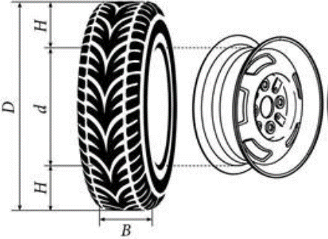
«Маркировка шин»
Автомобильное колесо, как правило, представляет из себя металлический диск с установленной на него резиновой шиной. Диаметр диска совпадает с диаметром внутреннего отверстия в шине.
Для маркировки автомобильных шин применяется единая система обозначений. Например, 195/65 R15 (рис. 1). Первое число (число 195 в приведённом примере) обозначает ширину шины в миллиметрах (параметр B на рис. 2).
Второе число показывает сколько процентов высота боковины составляет от ширины шины. в приведённом примере высота боковины равна 65% ширины, т.е. 0,65 • 195 мм.
Рис.1
Рис.2

Slide 3
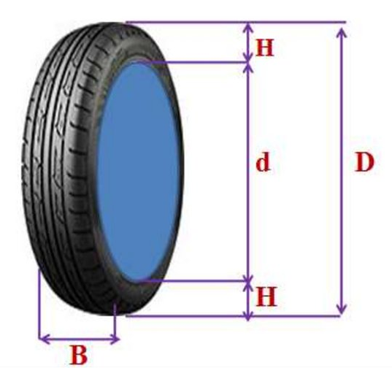
Последующая буква обозначает тип конструкции шины. В данном примере буква R означает, что шина радиальная, то есть нити каркаса в боковине шины расположены вдоль радиусов колеса. На всех легковых автомобилях применяются шины радиальной конструкции.
За обозначением типа конструкции шины идёт число, указывающее диаметр диска колеса d в дюймах (в одном дюйме 25,4 мм).
Таким образом, общий диаметр колеса D легко найти, зная диаметр диска и высоту боковины.
Возможны дополнительные маркировки, обозначающие допустимую нагрузку на шину, сезонность использования, тип дорожного покрытия и другие параметры.
Завод производит легковые автомобили определенной модели и устанавливает на них колеса с шинами маркировки 195/60 R16.

Slide 4
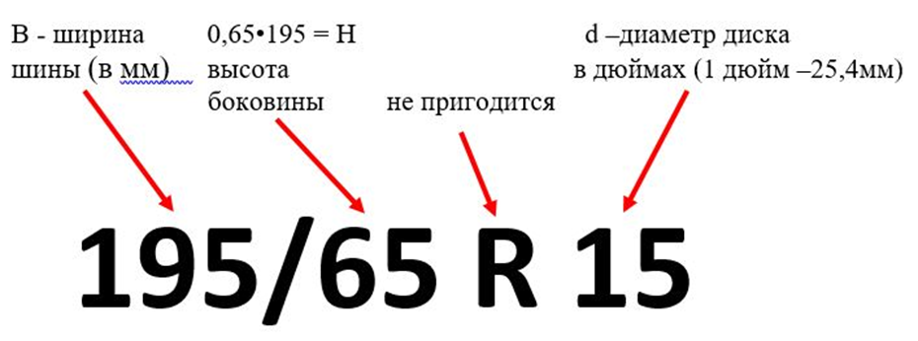

Обозначения
Рис.1
195 = В — ширина шины, в мм,
0,65 • 195 = Н — высота боковины, по рисунку 2 видно,
15 = d — диаметр диска в дюймах, 1 дюйм = 25,4 мм
D — диаметр колеса, в мм, по рисунку 2 видно, что
D = 2H + d
Рис.2
Н = 0,65 • 195

Slide 5
Задание 1
Завод допускает установку шин с другими маркировками. В таблице показаны разрешенные размеры шин.
Ширина шины В, (мм) | Диаметр диска d, (дюймы)
 | 16 | 17 | 18
185 | 185/65 | 185/60 | -
195 | 195/60 | 195/55 | -
205 | 205/55; 205/60 | 205/50 | 205/45
215 | 215/55 | 215/50 | 215/40; 215/45

Slide 6
Задание 1
Шины какой наименьшей ширины можно устанавливать на автомобиль, если диаметр диска равен 17 дюймам? Ответ дайте в миллиметрах.
Ширина шины В, (мм) | Диаметр диска d, (дюймы)
 | 16 | 17 | 18
185 | 185/65 | 185/60 | -
195 | 195/60 | 195/55 | -
205 | 205/55; 205/60 | 205/50 | 205/45
215 | 215/55 | 215/50 | 215/40; 215/45
Допустимая ширина: 185 мм, 195 мм, 205 мм, 215 мм; наименьшая – 185

Slide 7

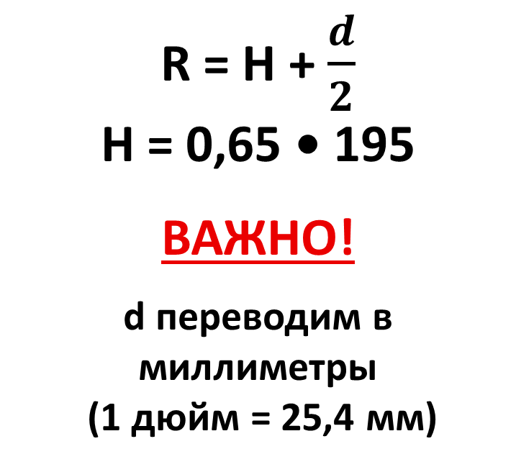
Задание 2
На сколько миллиметров радиус колеса с шиной маркировки 185/65 R16 больше, чем радиус колеса с шиной маркировки 215/55 R16?
R = H + $\frac{d}{2}$
H = 0,65 • 195
ВАЖНО!
d переводим в миллиметры
(1 дюйм = 25,4 мм)
Маркировка:
В/р Rd

Slide 8

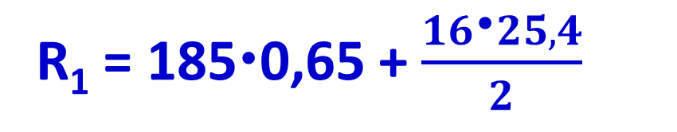

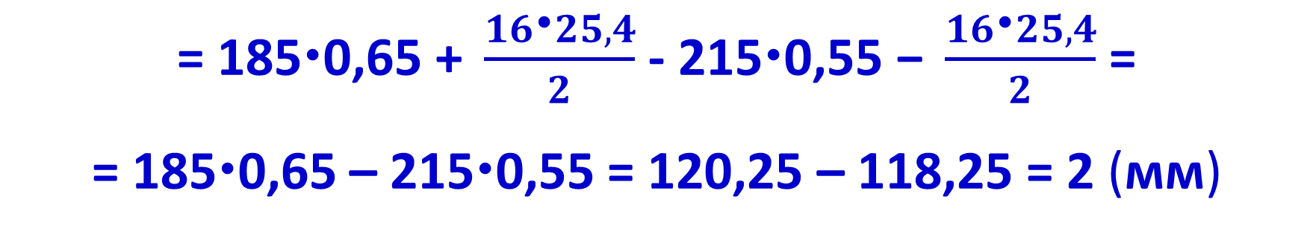


Решение задания 2
185/65 R16
215/55 R16
R₁ = H₁ + $\frac{d1}{2}$
R₂ = H₂ + $\frac{d2}{2}$
R₁ = 1850,65 + $\frac{16\text{}25,4}{2}$
R₂ = 2150,55 + $\frac{16\text{}25,4}{2}$
R1 – R2 = $\left(\text{185}\text{0,65}\text{ + }\frac{16\text{}25,4}{2} \right)$ – $\left(\text{215}\text{0,55}\text{ + }\frac{16\text{}25,4}{2}\right)$ =
= $\text{185}\text{0,65}\text{ + }\frac{16\text{}25,4}{2}$ - $\text{215}\text{0,55} \text{−} \frac{16\text{}25,4}{2}$ =
= $\text{185}\text{0,65}$ – $\text{215}\text{0,55}$ = 120,25 – 118,25 = 2 (мм)

Slide 9
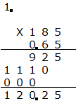
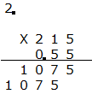
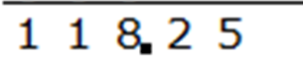
Вычисления задания 2
3. 120.25 - 118.25 = 2
Ответ: 2

Slide 10

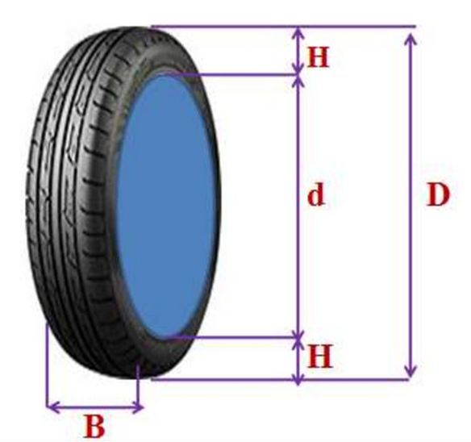
Задание 3
Найдите диаметр колеса автомобиля, выходящего с завода. Ответ дайте в миллиметрах.
195/60 R16
D = 2H + d
D = 2 • 195 • 0,6 + 16 • 25,4 =
= 390 • 0,6 + 406,4 = 234 + 406,4 = 640,4 мм
Ответ: 640,4

Slide 11


Slide 12
Источники информации
1. http://opengia.ru
2. http://www.fipi.ru

